Slide 1
Tour Swiss
Compteur d’eau statiques télérelevés

Slide 2
Projet Télérelève automatique et gestion des alarmes

Slide 3
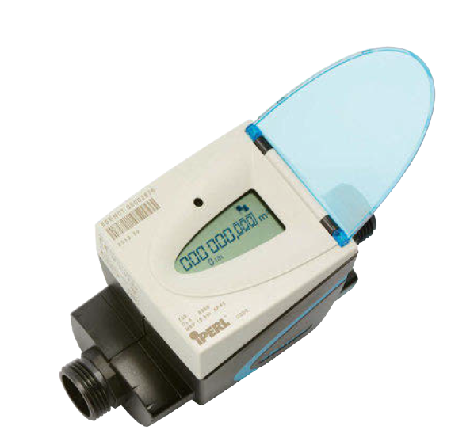
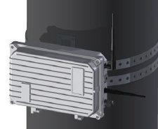
LE PRINCIPE
87 compteurs ultra précis avec un débit de démarrage au millilitre toute la durée de vie du compteur. Communiquer c’est bien. Communiquer du réel c’est mieux!
Une passerelle alimentée récupère le signal et les alarmes des compteurs pour les envoyer vers l’application H2olmes
H2Olmes est une application qui répertorie, filtre et alerte sur les données de consommation d’eau des utilisateurs pour leur transmettre une information juste et fiable en temps réel

Slide 4
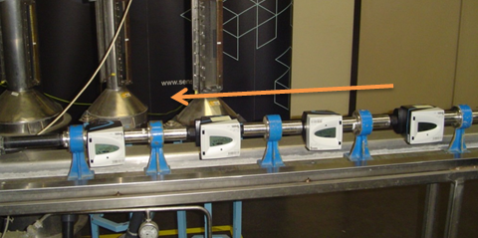
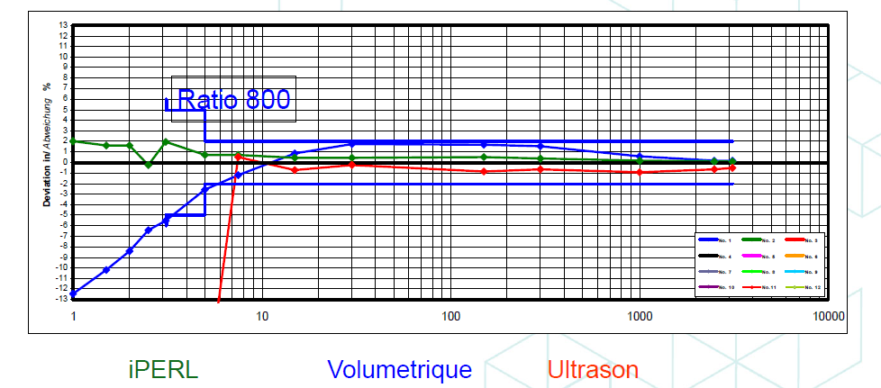
Compteur d’eau statique électromagnétique
Dn 15 à 40 (pieds de bâtiment et individualisation)
Meilleure métrologie du marché
Qualité pérenne contrairement aux compteurs mécaniques
Envoi des données (et alarmes) tous les jours

Slide 5
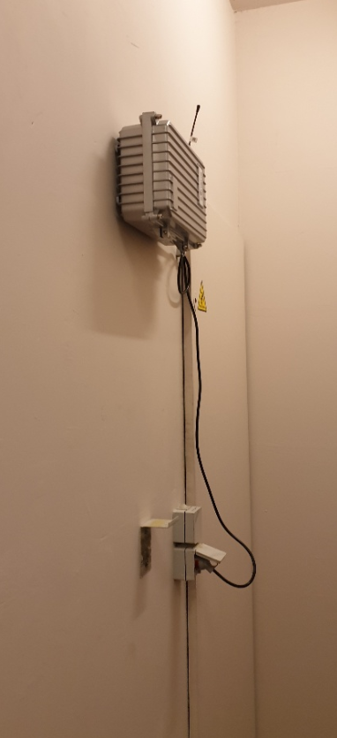
Installation simple (avec carte SIM à inclure)
Récèption des signaux et données compteurs à proximité
Jusqu’à 3000 points de comptage
Un envoi GMS vers l’application

Slide 6
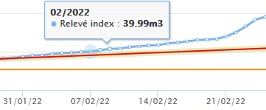
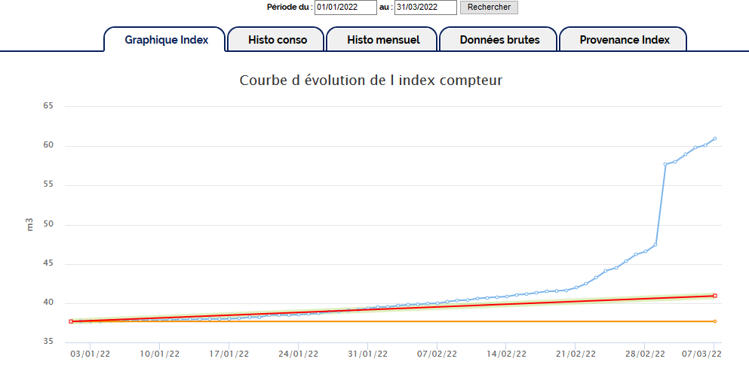
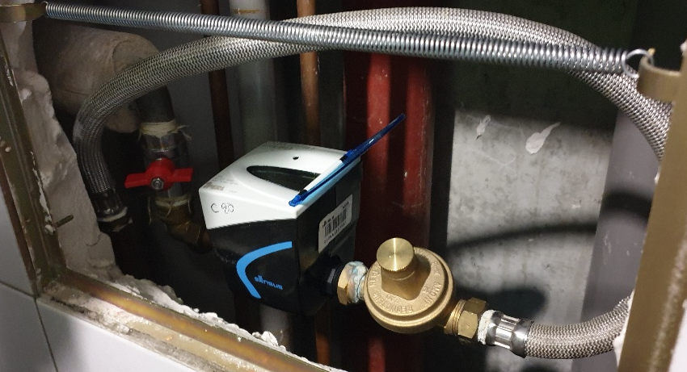
Une transmission rapide pour réaction rapide
Compteur avec seuil programmable « à la demande » 6 litres/heure par heure pendant 3 jours
Début de fuite et alerte par mail
Début de fuite et alerte par mail

Slide 8
